Slide 1
Agumented Reality in Disguise – Gruppe 0

Slide 2
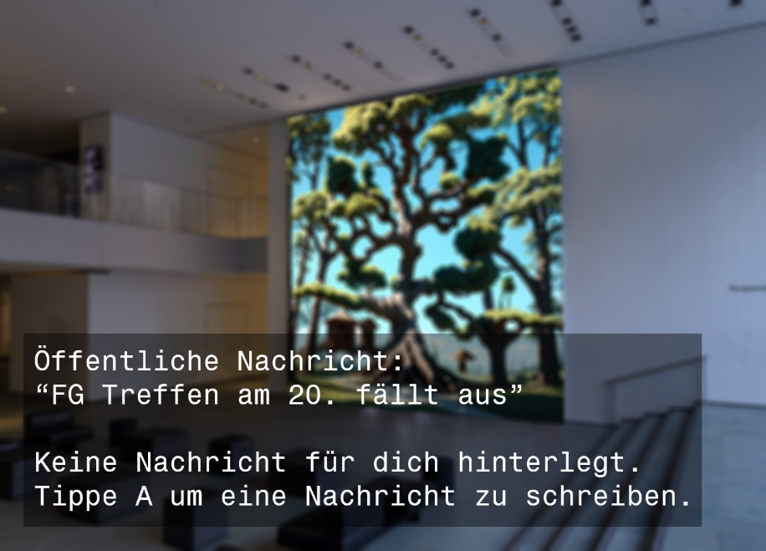
Einleitung
Wir wollen Software entwickeln, mit welcher man unbemerkt Nachrichten hinter QR-Codes verstecken kann
So dass sie nur die Leute lesen können, die wissen wo sie suchen müssen, und auch noch von dir die Erlaubnis haben müssen, die Nachricht zu finden.

Slide 3
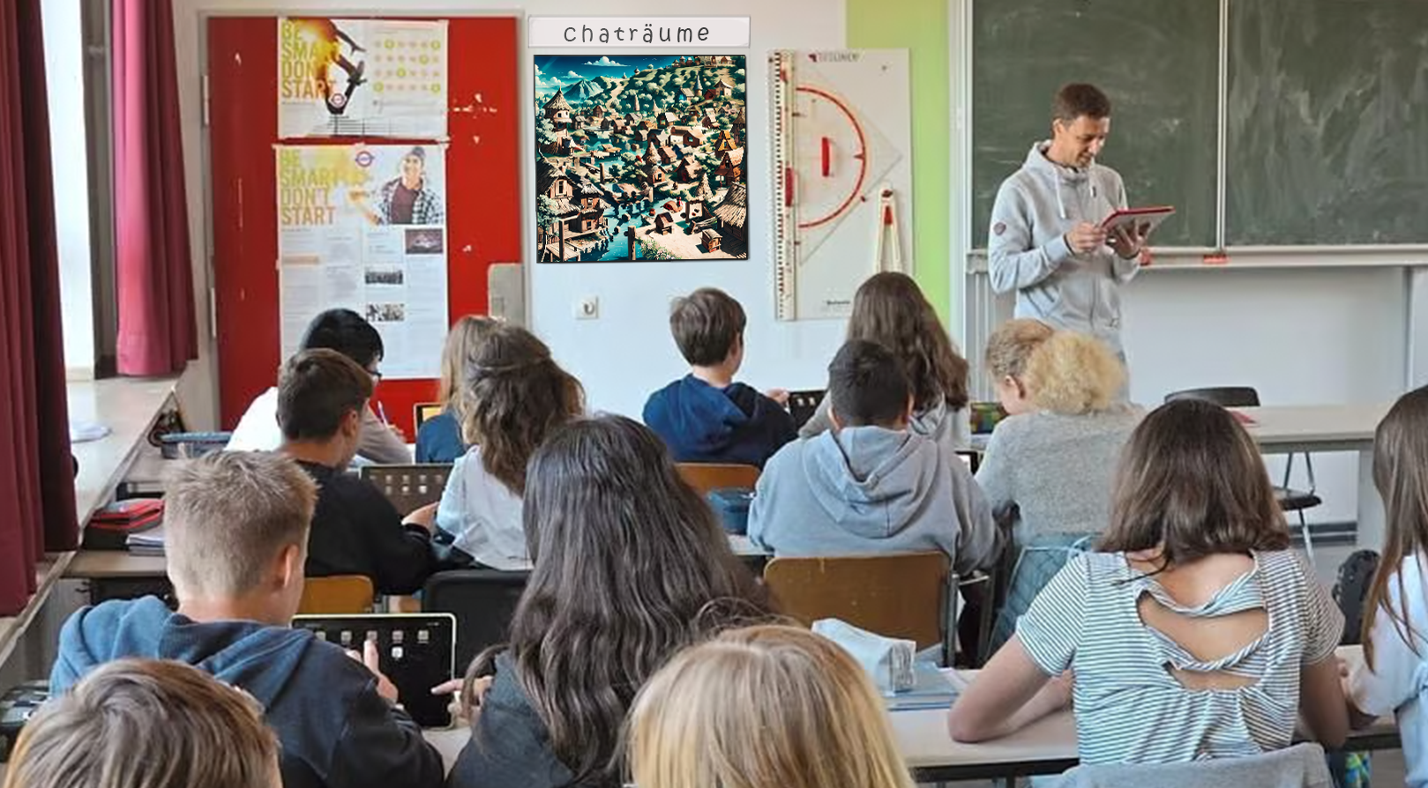
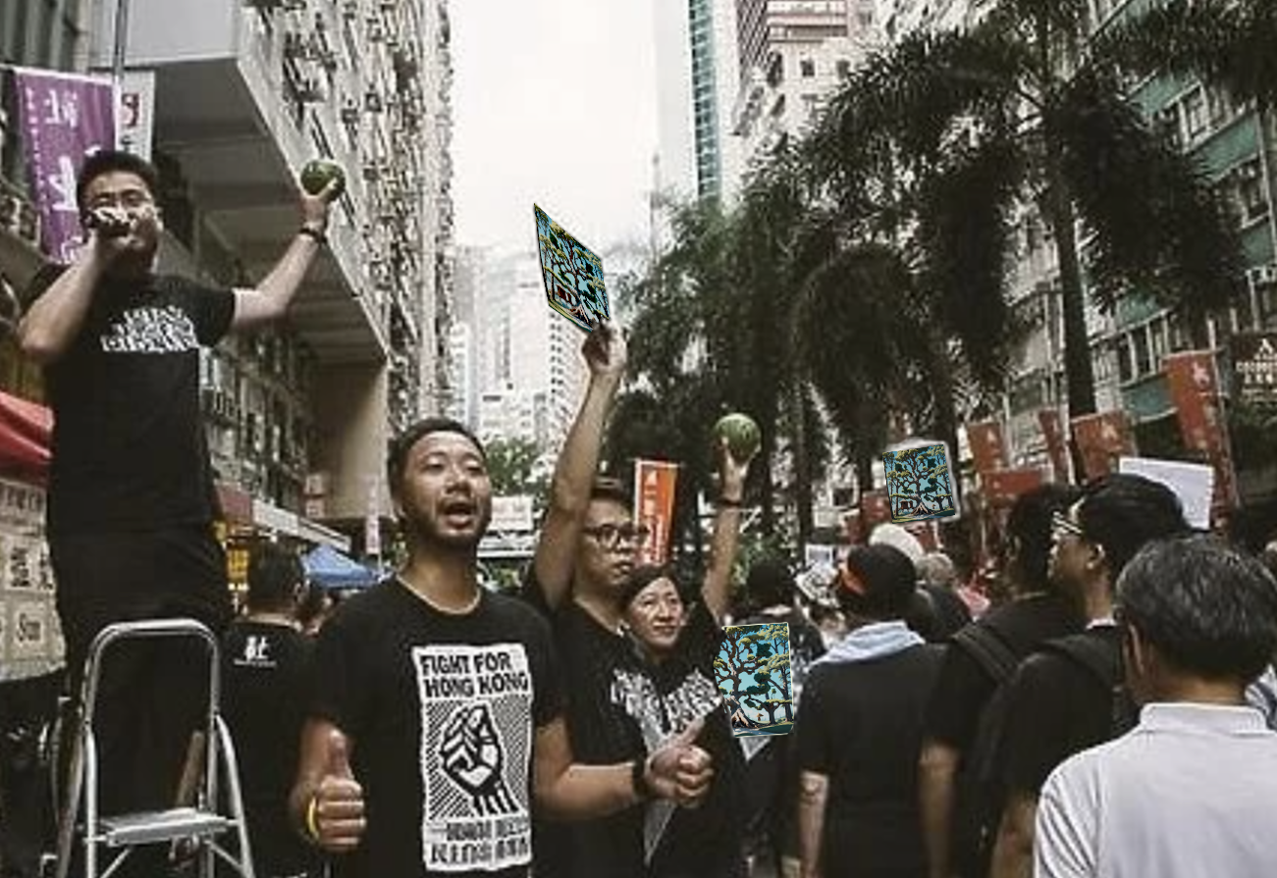
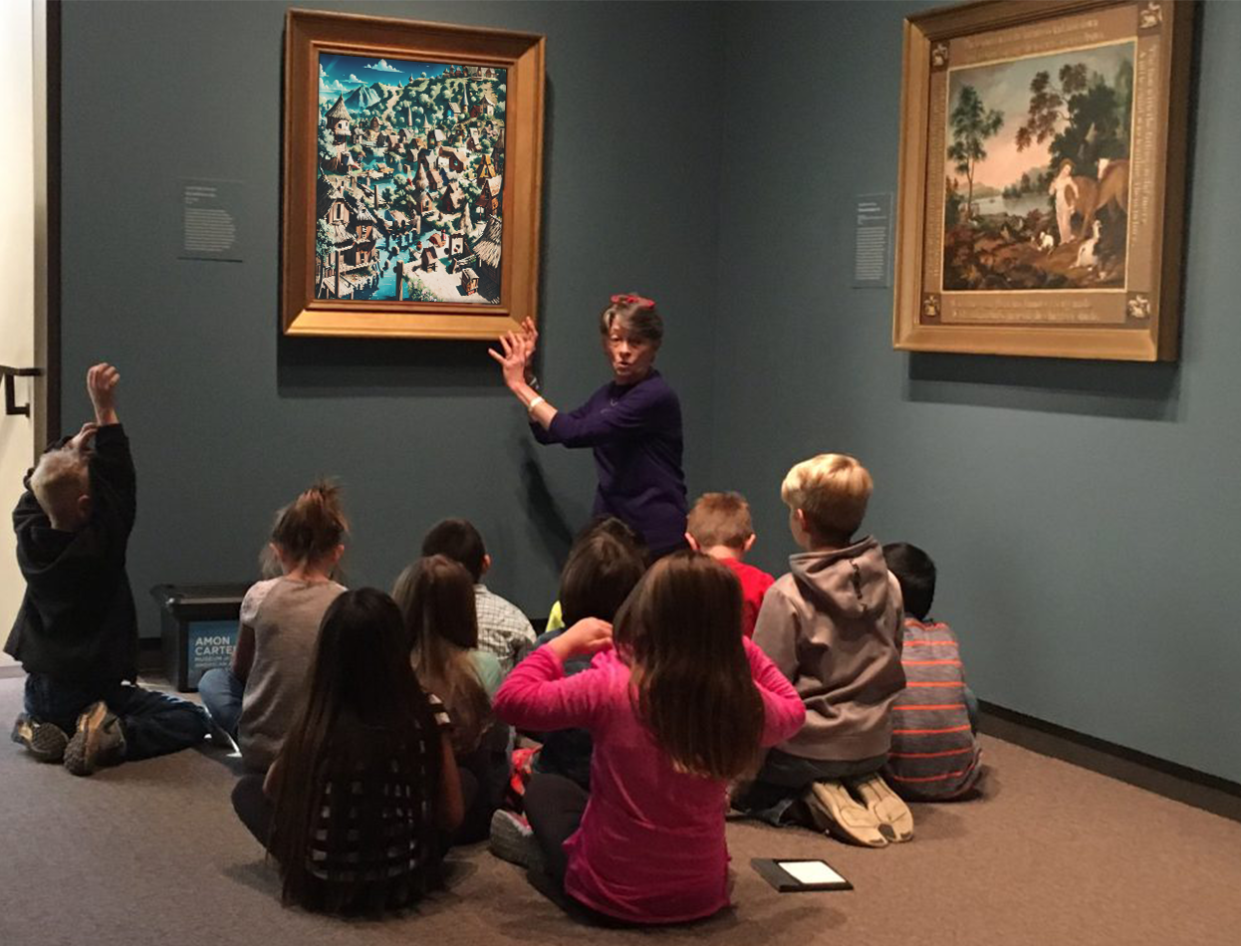
Beispiele
So könnte man die Software nutzen:

Slide 4
Team und Aufteilung
Hardware Team: Philipp & Saumya
-> Verwaltung und Programmierung der Hardware (hier das Monocle)
Server Team: Dennis & Luca
-> Verwaltung und Programmierung eines Servers
-> Der Server speichert die geheimen Nachrichten aus den QR-Codes
Encryption Team: Aamir & Cem
-> Verschlüsselung und Geheimhaltung der versteckten Nachricht

Slide 5
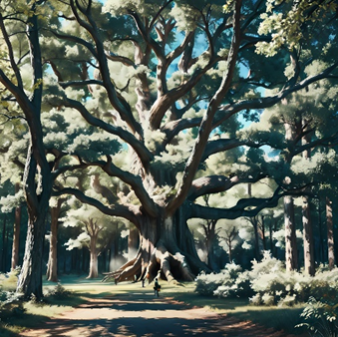
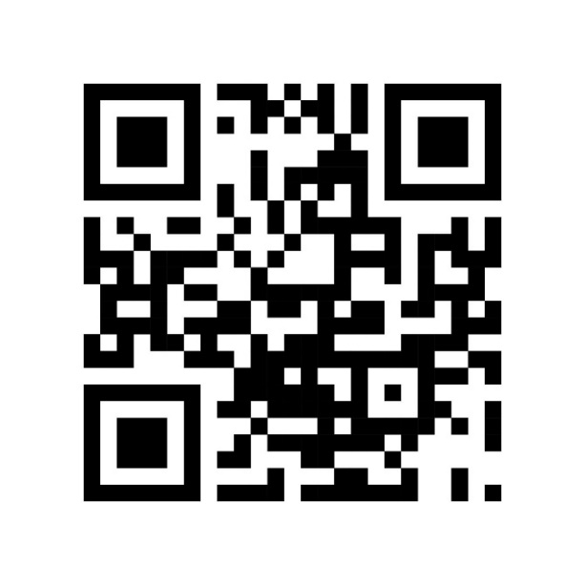
AI QR-Codes
Versteckt den QR-Code in einem Bild
QR-Code enthält gleiche Nachricht
Wird auf vorhandene Software ausgelagert, da nicht Hauptziel des Projekts

Slide 6
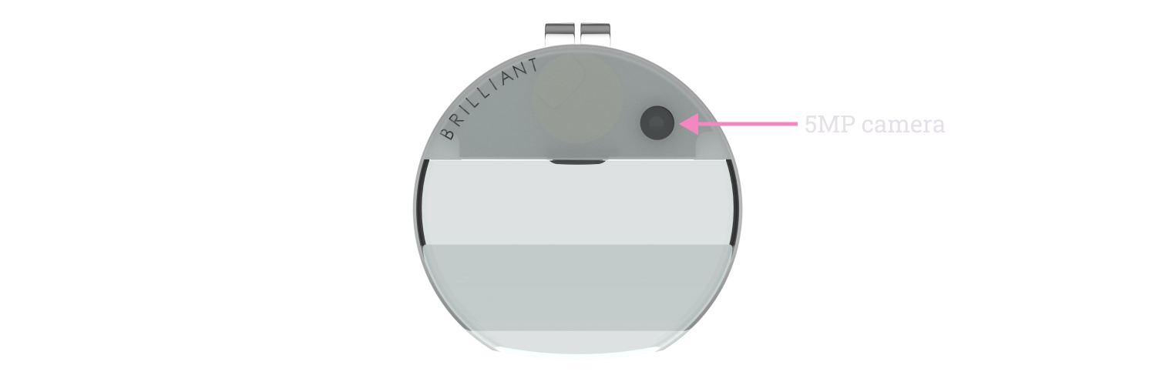
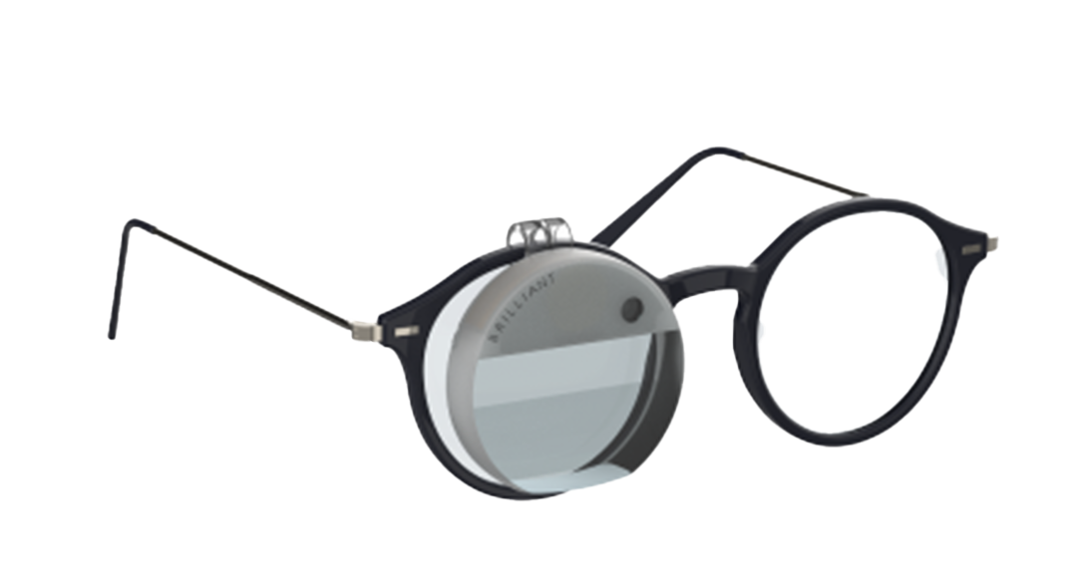
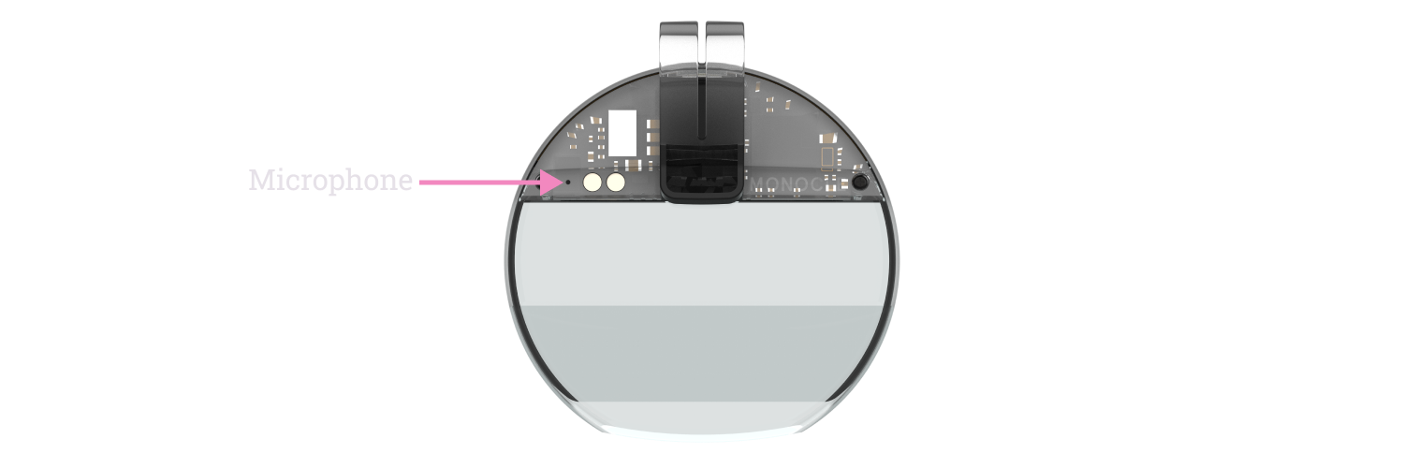

Monocle
Minimales Design
Minimale Hardware

Slide 7
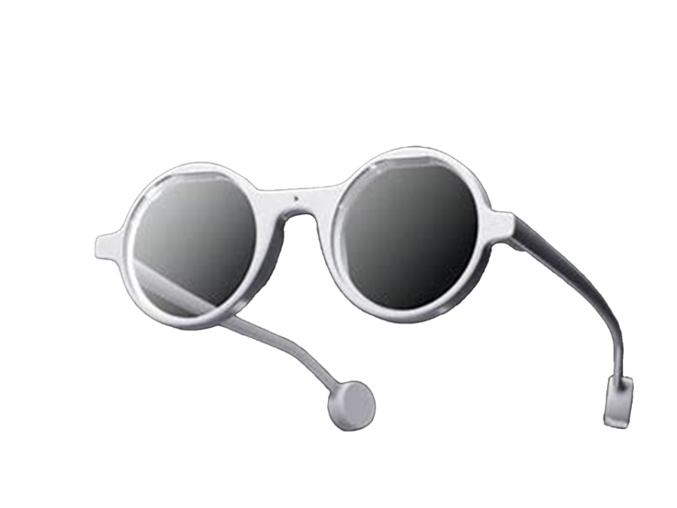
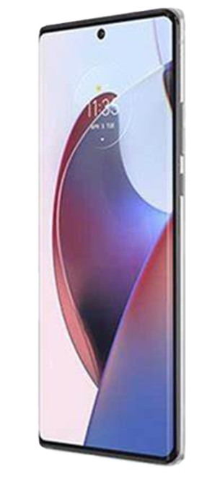
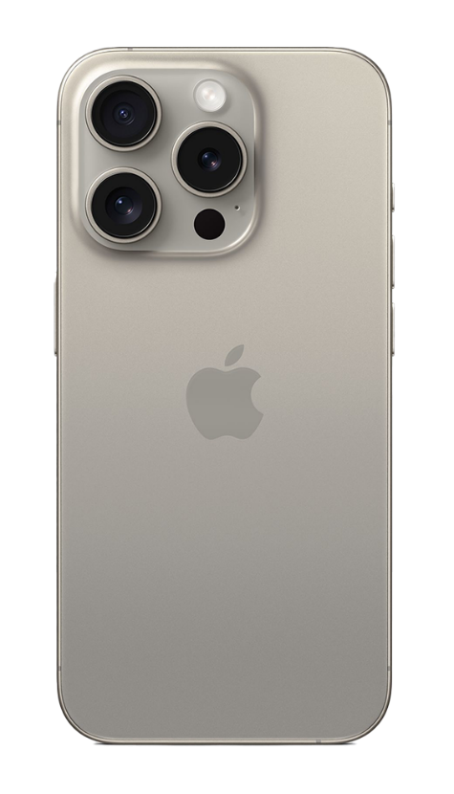
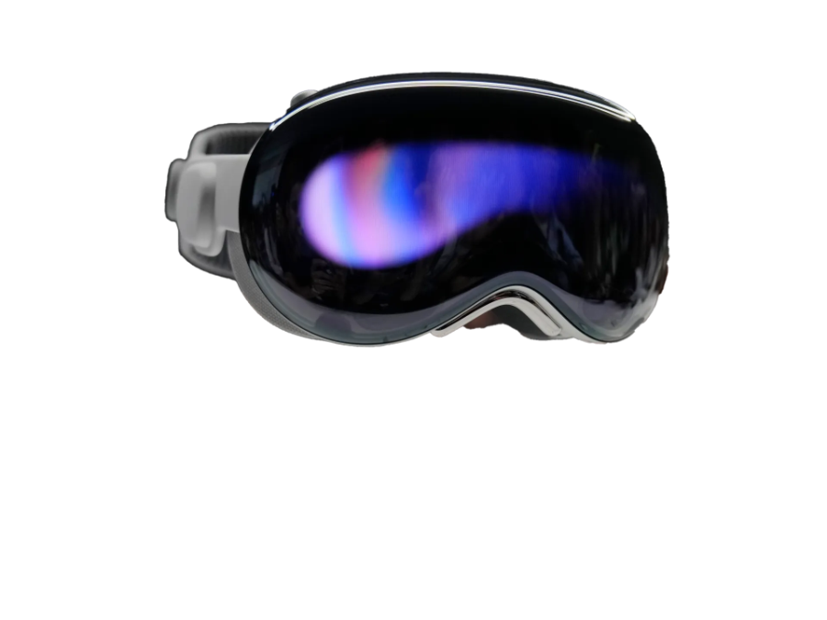
Vom Prototypen zum Produkt
Hardware unabhängig
Passend für jede Anwendung
1. Dezent
2. Leistungsstark
3. Handlich

Slide 8
Fragen
Noch Fragen?

